Slide 1
Aktuální otázky veřejného zdraví v judikatuře ÚS a NSS
Koronavirus
Mgr. Kamila Abbasi, Ph.D.

Slide 2
Osnova
Úvod
COVID-19 v judikatuře ÚS
  Vyhlášení nouzového stavu
  Prodloužení nouzového stavu
  Krizová opatření vlády
  Krizová opatření vlády a vyhlášení nouzového stavu v jednom
  ÚS k jiným zásahům – cesta zásahových žalob dle SŘS?
COVID-19 v judikatuře NSS
  Pandemický zákon
  Přezkum opatření v režimu pandemického zákona a po dobu jeho platnosti
Povinné očkování: ano, či ne?
  Workshop

Slide 3
Akty v době pandemie
Usnesení Vlády o vyhlášení nouzového stavu
  Dle ÚZ o BEZP ČR
Usnesení vlády o mimořádném opatření v boji s pandemií
  Tzv. krizová opatření vlády, dle krizového zákona
Mimořádná opatření MinZdra dle zákona o ochr. veřejného zdraví
Mimořádná opatření MinZdra dle pandemického zákona
Mimořádná opatření KHS dle pandemického zákona

Slide 4
Problémy
Usnesení Vlády o vyhlášení nouzového stavu
Usnesení vlády o mimořádném opatření v boji s pandemií
Mimořádná opatření MinZdra dle zákona o ochr. veřejného zdraví
Mimořádná opatření MinZdra dle pandemického zákona
Mimořádná opatření KHS dle pandemického zákona
Co to je? Rozhdonutí, právní předpis, jiný právní předpis (vyhláška), OOP
Jaké mám opravné prostředky?
Kdo je aktivně legitimovaný?
Kdo má být žalovaný?
Lze přezkoumat, i když už pozbylo platnosti?
  Většinou hned navázalo další opatření
Dosavadní judikatura (i právní úprava mimořádných stavů) = nepřípadná

Slide 5
Mimořádné stavy v ústavním právu
Stav nebezpečí
Krizový zákon
Nouzový stav
ÚZ o BEZP ČR
Stav ohrožení státu
ÚZ o BEZP ČR
Válečný stav
ÚZ o BEZP ČR
Stav pandemické pohotovosti
PandZ
30 dnů
Hejtman
opak souhl. V
30 dnů
V/předseda+V (i na návrh H)
opak souhl. PS
Jakákoliv
Parlament nad1/2 všech
->rozp. PS, jen S
Jakákoliv
Dnem nabytí účinnosti PandZ
PS (na návrh V či 1/5 PS)
  Ukončí
  Znovuobnoví
ruší/obnoví PS
MO Min jen se souhlasem V
Prodloužení volebního období
Obyčejným Z
Max 6 měsíců

Slide 6
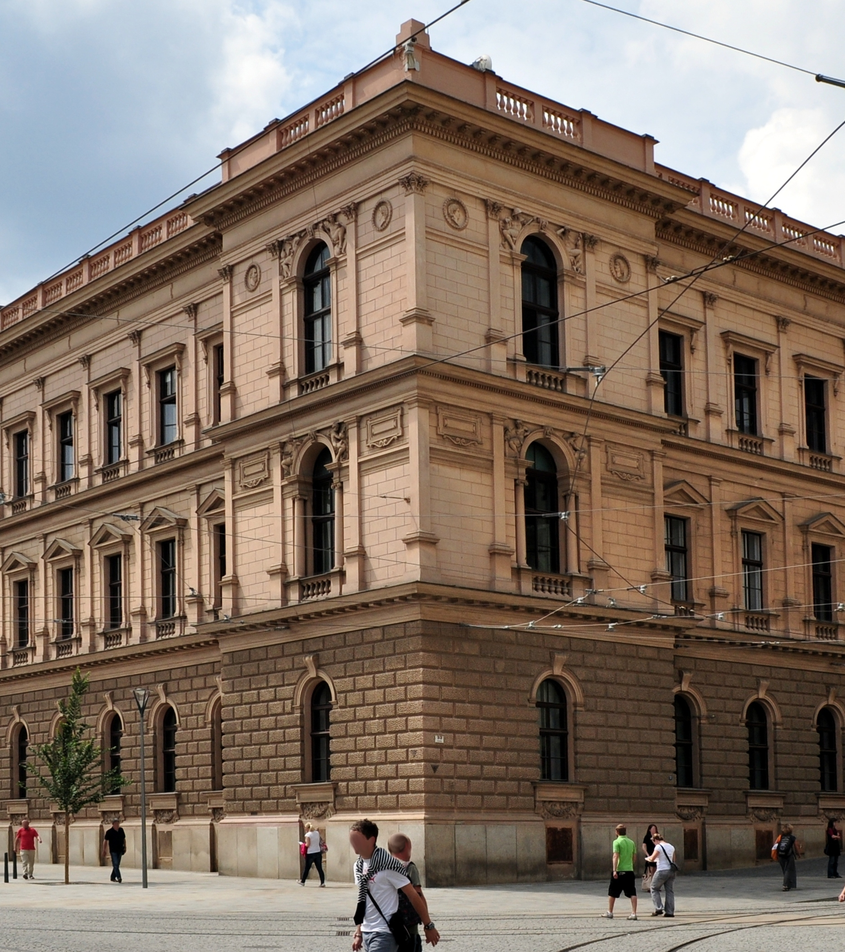
Ústavní soud a koronavirus
(Ne)přezkum

Slide 7
Vyhlášení nouzového stavu
Vyhlašuje Vláda usnesením
ÚZ o bezpečnosti ČR
krizový stav, který se vyhlašuje při vzniku živelních pohrom, ekologických nebo průmyslových havárií, nehod nebo jiného nebezpečí, které ve značném rozsahu ohrožují životy, zdraví nebo majetkové hodnoty anebo vnitřní pořádek a bezpečnost

Slide 8
Vyhlášení nouzového stavu
v historii ČR
2002 na 20 dnů povodeň
2006 na 18 dnů povodeň
2007 na 12 dnů orkán
2013 na 28 dnů povodeň
2020-21
na 12-133 dnů pandemie
Aktuálně 2022
cca 90 dnů?
váleční uprchlíci z Ukrajiny

Slide 9
ÚZ o BEZP ČR
Čl. 6
(1) Nouzový stav se může vyhlásit jen s uvedením důvodů na určitou dobu a pro určité území. Současně s vyhlášením nouzového stavu musí vláda vymezit, která práva stanovená ve zvláštním zákoně a v jakém rozsahu se v souladu s Listinou základních práv a svobod omezují a které povinnosti a v jakém rozsahu se ukládají. Podrobnosti stanoví zákon.
(2) Nouzový stav se může vyhlásit nejdéle na dobu 30 dnů. Uvedená doba se může prodloužit jen po předchozím souhlasu Poslanecké sněmovny.
(3) Nouzový stav končí uplynutím doby, na kterou byl vyhlášen, pokud vláda nebo Poslanecká sněmovna nerozhodnou o jeho zrušení před uplynutím této doby.

Slide 10
Vyhlášení nouzového stavu
- co o jeho přezkumu řekl Ústavní soud?
Akt vládnutí
„Ad hoc“ rozhodnutí
Normativní dopad, problematický přezkum
zásadně nepodléhá kontrole ÚS
Přezkum nesoudním politickým orgánem
= PS

Slide 11
Akt vládnutí zásadně přezkoumatelný
toliko PS
Ledaže rozpor
s čl. 9/2 Ú, čl.1/1 Ú,
čl. 10 Ú a čl.10a Ú
Přezkum před ÚS leda na návrh politické menšiny
Ústava
Čl.1/1 Česká republika je svrchovaný, jednotný a demokratický právní stát založený na úctě k právům a svobodám člověka a občana.
Čl. 9/2 Změna podstatných náležitostí demokratického právního státu je nepřípustná.
Čl. 10 Vyhlášené mezinárodní smlouvy, k jejichž ratifikaci dal Parlament souhlas a jimiž je Česká republika vázána, jsou součástí právního řádu; stanoví-li mezinárodní smlouva něco jiného než zákon, použije se mezinárodní smlouva.
Čl. 10a (1) Mezinárodní smlouvou mohou být některé pravomoci orgánů České republiky přeneseny na mezinárodní organizaci nebo instituci.
(2) K ratifikaci mezinárodní smlouvy uvedené v odstavci 1 je třeba souhlasu Parlamentu, nestanoví-li ústavní zákon, že k ratifikaci je třeba souhlasu daného v referendu.

Slide 12
Shrnutí přezkumu NS ze strany ÚS
ÚS absenci soudní kontroly nepovažuje za absolutní
ÚS opakovaně návrh na ústavněprávní přezkum usnesení vlády
o vyhlášení NS odmítl jako návrh, k jehož projednání není příslušný
A to jak u jednotlivců:
  usnesení sp. zn. Pl. ÚS 8/20, sp. zn. Pl. ÚS. 11/20, Pl. ÚS 105/20 a Pl. ÚS 111/20
Rovněž v případě návrhu skupiny senátorů
  PS totiž již zasáhla a dne 18. 2. 2021 přijala usnesení, jímž zrušila NS k datu účinnosti PandZ
  Pl. ÚS 12/21

Slide 13
Prodloužení nouzového stavu – vyhlášením nového?
Únor 2021
Hejtmani požádali Vládu o vyhlášení NS₂
Vláda vyhlásila NS₂
PS nevyslovila souhlas s prodloužením NS₁
Nepředcházel tomu však stav nebezpečí (SN)
  až kdyby nebylo možné účelně odvrátit ohrožení v rámci SN, mohli by hejtmani žádat Vládu o NS₂

Slide 14
Prodloužení nouzového stavu – vyhlášením nového?
Únor 2021
Hejtmani požádali Vládu o vyhlášení NS₂
Vláda vyhlásila NS₂
PS nevyslovila souhlas s prodloužením NS₁
Vláda není žádostí vázána
  aniž by předtím došlo k vyhlášení SN
  dle krizového zákona,
  Vláda opětovně vyhlásila NS,
  přestože k jeho prodloužení nedostala
  od PS souhlas

Slide 15
Shrnutí prodlužování NS (Pl. ÚS 12/21)
ÚZ o BEZP ČR kogentně stanoví, že V může vyhlásit NS nejdéle na dobu 30 dnů
  Doba lze prodloužit jen po předchozím souhlasu PS
  (čl. 5 odst. 1 ve spojení s čl. 6 odst. 2 ÚZ o BEZP ČR)
  Jiný postup při prodloužení není možný (Pl. ÚS 12/21, obiter dictum)
Nezmění-li se skutečnosti, na základě kterých byl vyhlášen NS₁, nelze „nově“ vyhlásit NS₂ Vládou od okamžiku, kdy „povolený“ NS skončil a PS s jeho prodloužením již nesouhlasila.
Vede se spor o to, zda prodlužovat (jen) o 30 či i více dnů.

Slide 16
ÚZ o BEZP ČR
Čl. 6
(1) Nouzový stav se může vyhlásit jen s uvedením důvodů na určitou dobu a pro určité území. Současně s vyhlášením nouzového stavu musí vláda vymezit, která práva stanovená ve zvláštním zákoně a v jakém rozsahu se v souladu s Listinou základních práv a svobod omezují a které povinnosti a v jakém rozsahu se ukládají. Podrobnosti stanoví zákon.
(2) Nouzový stav se může vyhlásit nejdéle na dobu 30 dnů. Uvedená doba se může prodloužit jen po předchozím souhlasu Poslanecké sněmovny.
(3) Nouzový stav končí uplynutím doby, na kterou byl vyhlášen, pokud vláda nebo Poslanecká sněmovna nerozhodnou o jeho zrušení před uplynutím této doby.

Slide 17
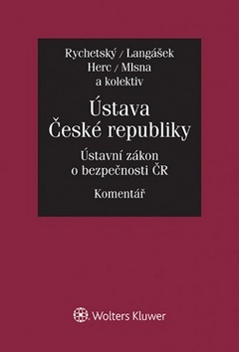
(2) Nouzový stav se může vyhlásit nejdéle na dobu 30 dnů. Uvedená doba se může prodloužit jen po předchozím souhlasu Poslanecké sněmovny.
  Může vláda NS se souhlasem Sněmovny prodloužit jedním hlasováním o půl roku?
  Nebo právě jen o 30 dní?
Wintr
Kysela, Bezouška
  Komentář
  „Nejdelší doba, po kterou může být nouzový stav vyhlášen, je 30 dní.“
  „Ustanovení o časovém vymezení se jeví jako nespor.“

Slide 18
Shrnutí prodlužování NS
v kombinaci s žádostí hejtamana/hejtmanů:
§ 3/5 KrizZ, pravidlo: „Není-li možné účelně odvrátit vzniklé ohrožení v rámci stavu nebezpečí, hejtman neprodleně požádá vládu o vyhlášení nouzového stavu“ => to nelze vykládat tak, že jde o výjimku ve vztahu k možnosti prodlužování nouzového stavu PS podle čl. 6 odst. 2 ÚZ o BEZP.
Žádosti musí obligatorně předcházet vyhlášení SN a teprve na základě zhodnocení situace závěr, že není „možné účelně odvrátit vzniklé ohrožení v rámci SN“ (§ 3 odst. 5 KrizZ). Navíc jde o pouhou žádost hejtmana/ů, kterou není vláda vázána.

Slide 19
Usnesení vlády o přijetí krizového opatření
Čl. 6 ÚZ o BEZP ČR
(1) Nouzový stav se může vyhlásit jen s uvedením důvodů na určitou dobu a pro určité území. Současně s vyhlášením nouzového stavu musí vláda vymezit, která práva stanovená ve zvláštním zákoně a v jakém rozsahu se v souladu s Listinou základních práv a svobod omezují a které povinnosti a v jakém rozsahu se ukládají. Podrobnosti stanoví zákon.
zákon č. 240/2000 Sb., Krizový zákon

Slide 20
Usnesení vlády o přijetí krizového opatření
„Krizová opatření vlády“ (KrizO Vlády)
Podle zákona č. 240/2000 Sb. - Krizový zákon
Stejně jako u vyhlášení NS jde o usnesení vlády
Navazuje na vyhlášení NS
  lze zvlášť i jedním usnesením
KrizO Vlády mají různou podobu i obsah
  => nelze souhrnně podřadit pod jedinou kategorii PA
Právní předpis
Rozhodnutí
Jiný zásah

Slide 21
Vymezení, který práva budou omezena
ZoBEZP: současně s vyhlášením NS Poslanecká sněmovna vymezí i která ZPaS budou omezena a uloží povinnosti
ÚS: může samostatně i současně týmž aktem
„Postup vlády, která nejprve vydala samostatné rozhodnutí o vyhlášení nouzového stavu a následně stanovila konkrétní krizová opatření, jimiž byla implicitně omezena základní práva (a jejich rozsah) a ve kterých zároveň byly uloženy povinnosti (a jejich rozsah), není protiústavní.”
  sp. zn. Pl. ÚS 8/20

Slide 22
Nouzový stav + krizové opatření v jednom
Přezkum ÚS?
Neobsahuje-li vyhlášení NS
dle čl. 6 ÚZ o BEZP ČR
přímo konkrétní krizová opatření,
je jeho přímý a „izolovaný“ přezkum ÚS
v zásadě vyloučen
Pouze izolované NSS je primárně o „akt vládnutí“ politické povahy.
Náleží do ústavně politického přezkumu PS
(ne soudního přezkumu ze strany ÚS).
Samotné vyhlášení NS nemohou napadat ani Senátoři.
(Ani PS, která má pravomoc jej zrušit).

Slide 23
Přezkum KrizO vlády Ústavním soudem
Rozličná povahA KrizO vlády
Původně: „dle situace (dle obsahu) ÚS přezkoumá jako PP, rozhodnutí, jiný zásah“
Každopádně nejde o OOP
Právní předpis
Rozhodnutí
Jiný zásah
OOP???

Slide 24
Přezkum KrizO vlády Ústavním soudem
ÚS provede abstraktní přezkum
  obsahují-li obecnou regulaci upravující svůj předmět a subjekty definičními znaky a vztahující se na celé území ČR, jakož i na neomezený počet v nich druhově určených subjektů.
Nejde o OOP
  OOP má abstraktní i konkrétní prvek, čímž je na pomezí PP a ISA
KrizO vlády = právní předpis sui generis
  Na rozdíl od OOP postrádají konkrétní prvek
Aktivní legitimace dle § 64 odst. 2 zákona č. 182/1993 Sb.,
o Ústavním soudu (přezkum jiného právního předpisu)
  Přezkum jen ÚS (ne KS ani NSS)

Slide 25
Přezkum KrizO vlády (jen a jen) ÚS
KrizO vlády = jiný právní předpis
  Přezkum jen ze strany ÚS (ne KS ani NSS)
Brojit proti nim mohou jen kvalifikované subjekty, ne jedntlivci
  Vzhledem k okruhu aktivně legitimovaných osob (§ 64 zákona o ÚS) se možnost soudní ochrany proti KrizO vlády velmi citelně snižuje a jednotlivec (FO) ji vůbec nemá.
Pozbydou-li KrizO vlády platnosti, ÚS řízení zastaví

Slide 26
Zásahové ústavní stížnosti
Pl. ÚS 1/21 vs. Pl. ÚS 103/20
zásahová ústavní stížnost podle § 74 zákona o ÚS
Uzavření škol
Jiný zásah (domácí výuka, rozpor s právem na vzdělání)
+ jiný právní předpis (krizové opatření vlády)
Individuálnost, aktuálnost a bezprostřednost zásahu
Nejprve plénum (zpravodajka Šimáčková) odmítá pro nevyčerpání opravných prostředků Pl. ÚS 1/21 (podobně i Pl. ÚS 19/20)
  Dle pléna možná zásahová žaloba dle SŘS (rozsudek MS v Praze č. j. 14 A 45/2020-141 ze dne 11. 11. 2020 )
  „Správní soudy již ve své aktuální judikatuře připustily, že za určitých mimořádných okolností je možné se zásahovou žalobou bránit před konkrétními důsledky, které vyvolává krizové opatření s povahou právního předpisu.“

Slide 27
Zásahové ústavní stížnosti
Pl. ÚS 1/21 vs. Pl. ÚS 103/20
Posléze ÚS podobnou věc odmítá pro neoprávněnost navrhovatele Pl. ÚS 103/20
Úpravu v § 64 zákona o Ústavním soudu nelze obcházet tím, že by jednotlivec právní normu (pravidlo chování) v právním předpise označil za jiný zásah orgánu veřejné moci s odkazem na § 72 odst. 1 písm. a) zákona o Ústavním soudu a s takovou zdánlivou "zásahovou ústavní stížností" spojil návrh na zrušení právního předpisu, jenž obsahuje normu předtím označenou za jiný zásah orgánu veřejné moci. Takové podání by totiž podle své povahy bylo stále návrhem na zrušení právního předpisu, nikoli ústavní stížností.
V obecné rovině nelze za jiný zásah orgánu veřejné moci považovat legislativní činnost [usnesení Ústavního soudu ze dne 25. 7. 1994 sp. zn. I. ÚS 92/94 (U 15/2 SbNU 223)].
Společný disent Jirsa Šimáčková
  zpravodajové Pl. ÚS 1/21 a Pl. ÚS 19/20
  Většina se neodlišila

Slide 28
A zásahové žaloby?
Dle rozšířeného senátu nakonec ne.
Zprvu vypadalo, že bude možné brojit důsledkům krizových opatření vlády zásahovou žalobou dle SŘS
NSS v rozsudku č. j. 8 As 34/2020-100 ze dne 19. 11. 2020 v obecné rovině připustil, že při splnění určitých podmínek je možné se soudní ochrany ve věcech mimořádných opatření proti koronaviru domáhat zásahovou žalobou
Postoupení věci rozšířenému senátu dne 19. 2. 2021 č. j. 9 As 264/2020-29
Účinky bezprostředně plynoucí z právního předpisu nemohou představovat přímé zkrácení na právech jednotlivce ve smyslu § 82 s. ř. s. [Rozsudek RS dne 30. 6. 2021 č. j. 9 As 264/2020-51 (disenty Mikeš, Šimka)]

Slide 29
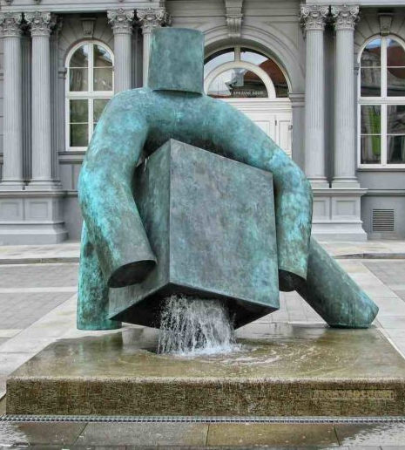
Nejvyšší správní soud a koronavirus
Inventing Panda

Slide 30
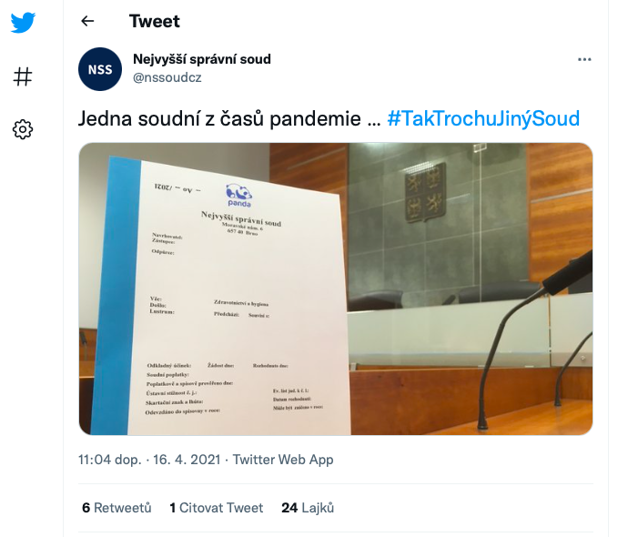
„Pandy“
Přezkum opatření přijatých
podle pandemického zákona

Slide 31
Mimořádné stavy v ústavním právu
Stav nebezpečí
Krizový zákon
Nouzový stav
ÚZ o BEZP ČR
Stav ohrožení státu
ÚZ o BEZP ČR
Válečný stav
ÚZ o BEZP ČR
Stav pandemické pohotovosti
PandZ
Délka „jakákoliv“
Dnem nabytí účinnosti PandZ
Usn PS
Na návrh V či 1/5 PS)
  Ukončí
  Znovuobnoví
ruší/obnoví PS
MO Min jen se souhlasem Vlády
30 dnů
Hejtman
opak souhl. V
30 dnů
V/předseda+V (i na návrh H)
opak souhl. PS
Jakákoliv
Parlament nad1/2 všech
->rozp. PS, jen S
Prodloužení volebního období
Obyčejným Z
Max 6 měsíců

Slide 32
Pandemický zákon
Zákon č. 94/2021 Sb., o mimořádných opatření při epidemii onemocnění COVID-19 a o změně některých souvisejících zákonů
Přijetí (i novelizace) reflektuje výtky správních soudů
Specificky pro pandemii koronaviru
  lex specialis zákona o ochraně veř. Zdraví
  Zmocnění MinZdr a KHS k vydávání mimořádných opatření
  Změna věcné příslušnosti -> OOP MinZdr rovnou k NSS
  Přezkum i pokud OOP pozbylo platnosti
Řešení sporu OOP x PP
  Vydává MinZdr nebo KHS
  Proporcionalita, Xlibovůle
  Max 48 hod bez souhlasu Vlády, periodicita přezkumu Min/KHS 2T
  „Jde o OOP, bez řízení o OOP“

Slide 33
MO MinZdr – celostátní
MO KHS – regionální
Předchozí souhlas Vlády u Min OOP
Vyhlášení:
  stavu pandemické pohotovosi: PS USN Sb.Z.
  MO MinZdr: sdělovací prostředky, úřední deska
Věcná příslušnost správních soudů
  Min OOP = NSS
  KHS OOP = KS (posléze možnost kasační stížnosti)
  ! Po dobu trvání stavu pandemické pohotovosti NSS přezkoumává i OOP dle Z o ochraně veř.zdraví

Slide 34
Pandemický zákon
Zákon č. 94/2021 Sb., o mimořádných opatření při epidemii onemocnění COVID-19 a o změně některých souvisejících zákonů
Zúžení zpřísněných sankcí během NS
Záchranné práce, selhání IZS – k disposici armáda
  Mj. Vláda argumentovala nutností prodloužení NS
  x § 14 odst. 1 písm. c) zákona č. 219/1999 Sb., o ozbrojených silách
Přezkum ÚS na návrh skupiny senátorů
  Legislativní proces přijetí (stav legislativní nouze)
  Výše sankcí za přestupky
  Omezení náhrady škody (NŠ) na skutečnou škodu
  Přenesení důkazního břemen o možnosti zabránit škodě na poškozeného
  Snížení NŠ o státem již poskytnutá plnění
    Derogace § 9/4 PandZ ve slovech „návratných finančních výpomocí“
    Rozpor s čl. 11/4 Listiny
    Vyprázdnění kompenzační fce
    [Nález Ústavního soudu sp. zn. Pl. ÚS 20/21]

Slide 35
Pandemický zákon
Novela PandZ z února, opět legislativní nouze (napadeno)
Reflexe kasačních rozhodnutí NSS
  Např. zákaz vstupu neočkovaných do restaurací, hospod, hotelů a dalších veřejných služeb
  Rozhodnutí NSS odklad týden
  Vláda povinnost prokazovat se certifikátem zrušila
Možnost pravidelného testování (školství i zaměstnavatelé)
X ne plné uzavírky
Čistě MinZdra a KHS
  nikoliv MinObr a MinVni
Opět „zastropování“ postihů
  600k namísto 3mil / 800k namísto 4mil (opak)

Slide 36
Přezkum Nejvyšším správním soudem
Mantinely stanovoval správnímu soudnictví i ÚS
Shodný text krizového opatření vlády
a opatření dle zákona o ochraně veřejného zdraví:
  „Přestože obsahově téměř totožné usnesení o přijetí krizového opatření vlády posoudil Ústavní soud jako ,jiný právní předpis´ ve smyslu § 64 odst. 2 zákona o Ústavním soudu, nelze zákonem o ochraně veřejného zdraví jasně stanovenou formu bez dalšího ,prolomit´.“

Slide 37
Přezkum Nejvyšším správním soudem
Podmínkou řízení ve smyslu s. ř. s. toliko existence (platnost) přezkoumávaného aktu (OOP), nikoliv i jeho účinnost
Vyhlášením NS vládou podle ÚZ o BEZP ČR, se nemění pravomoc MinZdr k vydání OOP podle zákona o ochraně veřejného zdraví
  Podle rozsudku Nejvyššího správního soudu ze dne 26. 2. 2021, čj. 6 As 114/2020-63

Slide 38
Přezkum Nejvyšším správním soudem
Mediálně sporná ingerence MS v Praze
Výzva ke změně petitu
„Pokud žalovaný SO v průběhu řízení před správním soudem mění, nahrazuje či ruší přezkoumávaná opatření, a to dokonce opakovaně v řádu dnů,
není porušením zásady procesní rovnosti účastníků soudního řízení (§ 36 odst. 1 s. ř. s.),
jestliže soud na tuto skutečnost navrhovatele upozorní a umožní mu v přiměřené lhůtě na jednání správního orgánu reagovat změnou návrhu.“
(Podle rozsudku Nejvyššího správního soudu ze dne 26. 2. 2021, čj. 6 As 114/2020-63)

Slide 39
„Obcházení leg. procesu“ exekutivou?
Problematika, kdy ministerstvo vydává opatření s celostátním plošným dopadem (podobně jako zákon)
RS potvrdil stávající judikaturu k vydávání plošných MO MinZdr s celostátním dopadem
MO podle Z o ochraně veř.zdraví při epidemii nebo nebezpečí jejího vzniku
  Lze vydat pouze, je-li jeho cílem zákaz nebo omezení styku skupin fyzických osob podezřelých z nákazy s ostatními osobami. = PROPORCIONALITA
  Není-li ohniskem nákazy celá Česká republika, nelze bez dalšího předpokládat, že osobou podezřelou z nákazy je každý.
Kdy je ohniskem celá ČR?
  nová mutace, nelze testem určit nositele…
(usnesení rozšířeného senátu sp. zn. 4 Ao 3/2021ze dne 11.11.2021)

Slide 40
Roušky uvnitř
MO MinZdr dle PandZ
Návrh na zrušení MO MinZdr dle Pand Z
MO zakazující pohyb a pobyt bez ochranných prostředků dýchacích cest na vymezených místech (roušky uvnitř)
navrhovatelem dlouhodobé onemocněním dýchací soustavy
+ vysoká hladina protilátek po prodělání
NSS: povinnost roušky (jen) tam, kde dochází ke kumulaci osob je přiměřená
  Nejistota budoucího vývoje
  Ochrana práv a svobod jiných
Rozsudek ze dne 20. 10. 2021, sp. zn. 2 Ao 7/2021

Slide 41
Omezení provozoven poskytovatelů služeb
MO MinZdr dle Z o ochr. veř. zdraví, za účinnosti PandZ (NSS)
MO omezovalo stravovací a ubytovací služby v rozporu se zákonem
Odkazované ustanovení PandZ umožňuje OOP omezující obchod a výrobu, nikoliv služby
  Podobně nelze ani ubytování
X proporcionalita, X určitá skupina osob
Rozsudek ze dne 1. července 2021 sp. zn. 1 Ao 5/2021

Slide 42
Povinné očkování proti COVID-19
Workshop

Slide 43
ČR má novou úpravu povinného očkování proti COVID-19
PN formou kopíruje dosavadní úpravu očkování hexavakcínou. Je taková úprava vhodná?
S odkazem na jaká ustanovení ústavního pořádku ji lze zpochybnit?
(nápověda: stěžovatelé tak v minulosti činili v minulosti
v souvislosti s hexavakcínou před ÚS i ESLP)
Co k úpravě očkování hexavakcínou vyslovil ÚS a ESLP
(ESLP v recentním případu)?
Co byste normotvůrci doporučili, aby povinné očkování proti covidu „prošlo“ testem ústavnosti?

Slide 44
ČR má novou úpravu povinného očkování proti COVID-19
II. Ředitelé nechtějí přijímat neočkované děti do školek.
Jaká práva kterých subjektů stojí v kolizi?
Lze se jako rodič nějak bránit?
Kdy je možné děti nepřijmout?
Co k této problematice vyslovil ÚS a NSS?
Ředitelka podala podnět OSPOD k odebrání neočkovaného dítěte rodičům. Může být její podnět „úspěšný“? Lze dítě odebrat z péče rodičů pro neočkování?

Slide 45
ČR má novou úpravu povinného očkování proti COVID-19
III. Výhrada svědomí a očkování.
Kdy je možná? Jaké jsou její právní dopady?
Co k této problematice vyslovil ÚS a NSS?
Je v souvislosti s výhradou patřičný výrok, že hnutí antivax je náboženství?
Cítíte rozdíl, když ji uplatní rodič za své dítě (do 18 let) VS když ji uplatní dospělý sám za sebe?
Jaká práva kterých subjektů stojí v kolizi?
  Představte si výhradu „za dítě“ i výhradu „sám za sebe“
Známe některé praktické příklady osob (z médií), které by výhradu mohly uplatnit?

Slide 46
ČR má novou úpravu povinného očkování proti COVID-19
IV. Závažné nežádoucí účinky po očkování.
Konstruujte cestu pro odškodnění osob se závažnými nežádoucími účinky po očkování.
Jedná se o odpovědnost státu, nebo lékaře?
Bylo možné se domáhat cestou zákona o odpovědnosti státu za škodu?
Co je to postup lege artis a jakou hraje roli v případě odškodňování?
Mají v zahraničí nějaké mechanismy záznamu vedlejších účinků, kterými bychom se mohli inspirovat?

